Slide 1
Apresentação da disciplina Programação Orientada a Objetos
P. O. O.
Prof. Grace e Ângela

Slide 2
Objetivo
Conceitos de orientação a objetos
Programação orientada a objetos
Linguagem JAVA

Slide 3
Metodologia
Aulas expositivas;
Exercícios individuais e em grupo;
Atividades práticas em laboratório;
Pesquisas bibliográficas;
Lembre-se: exercícios também compõem sua nota final!
Mas eu faltei aula passada...

Slide 4
Assuntos
Fundamentos de Orientação a Objetos
  Classes e objetos
  Encapsulamento
  Herança, porlimorfismo
  Sobrecarga
Noções de UML
Linguagem Java
  Estrutura da linguagem
  Classes e métodos
  Tratamento de Exceções
  Arrays
  Componentes GUI

Slide 5
Bibliografia básica
Java, como programar.
Deitel, H.M.; Deitel, P.J.
Prentice Hall, 2010.

Slide 6
Avaliação
Provas: P1, P2, SUB
Trabalhos: T
Média = (P1 x 4 + P2 x 4 + T x 2) / 10
SUB: substitui menor das notas de prova. Não substitui nota do trabalho.
9.0 < MF < 10.0 - E: Aprovado (excelente)
7.5 < MF < 9.0 - A: Aprovado (bom)
6.0 < MF < 7.5 - B: Aprovado (suficiente)
MF < 6.0 - C: Reprovado
Freqüência < 75% - F: Reprovado por falta

Slide 7

Dúvidas

Slide 8
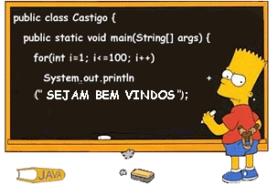
INTRODUÇÃO A ORIENTAÇÃO A OBJETOS E JAVA

Slide 9
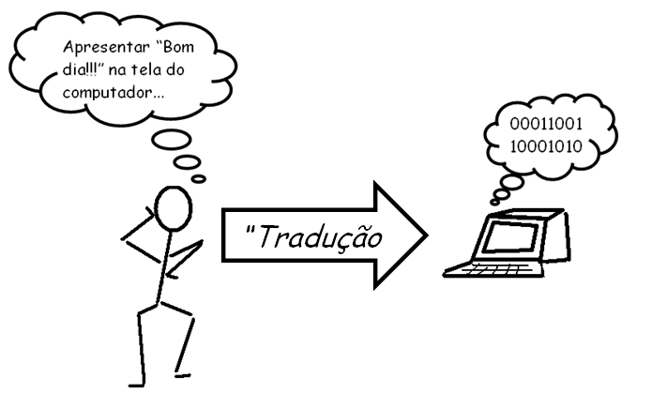
Programação de computadores

Slide 10
Programação de computadores
Instruções para computadores realizar tarefas.
Linguagens de alto nível ➔ linguagem de máquina
Paradigmas de programação
  Estruturado
  Orientado a objetos
Mecanismos de tradução
  Código compilado
  Código interpretado
  Recurso Just-in-time (JIT)

Slide 11

Mecanismo de tradução no JAVA

Slide 12
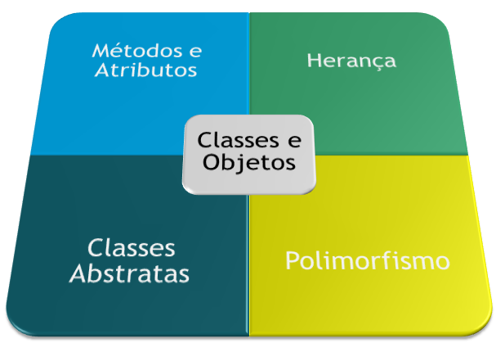
Programação Orientada a Objetos
Programação modular (LEGO);
Componentes reutilizáveis ➔ objetos;
Novos conceitos ➔
Maior produtividade
(reuso, modificação, correção)
Engloba a programação
estruturada;

Slide 13






Objetos e Classes
Mundo real está repleto de objetos
Agrupamos objetos semelhantes em classes
Carro
Pessoa

Slide 14
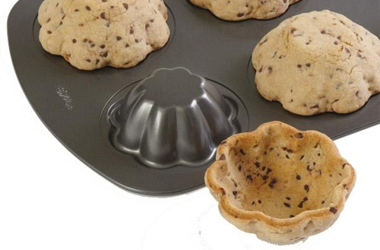
Em Programação Orientada a Objetos
Classe
Abstração
Molde
Objeto
Concreto
Ocorrência real
Instância
X

Slide 15
Membros de uma Classe
Uma classe é composta por:
Comportamentos ou operações
Características ou atributos
(modelo)
Métodos ou funções
Dados ou variáveis
(implementação)
OU

Slide 16



Implementação: Classe Relógio
Atributos (dados privados):
  horas/ minutos/ segundos
Métodos (operações públicas):
  Exibir Horário
  Ajuste de hora
  Ajuste de minutos
  Ajuste de segundos
  Zerar horário

Slide 17
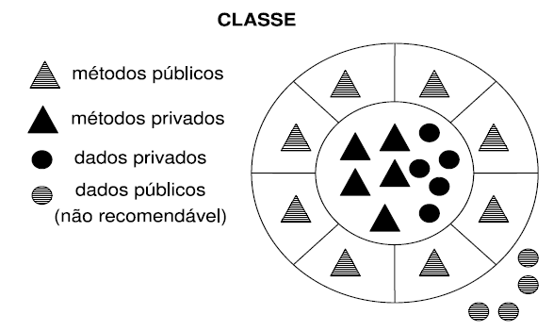
Porque encapsular e ocultar?
Criamos classes para “clientes” (reuso)
Capacidade de usar sem conhecer detalhes internos
Alterações na implementação não afetam cliente
Garantia de acesso seguro aos dados

Slide 18
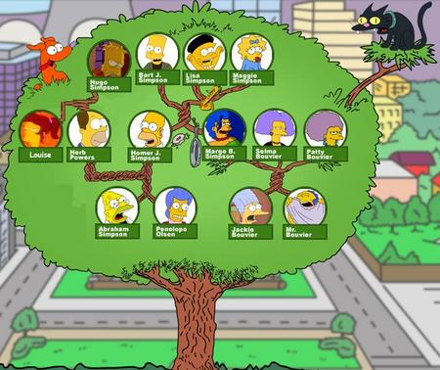
O que é Herança?

Slide 19
Herança entre Classes
Compartilham similaridades entre classes de uma mesma hierarquia
Preservam suas diferenças
Podem compartilhar implementação de código
Ou apenas a estrutura e os conceitos (classes abstratas e interfaces)

Slide 20

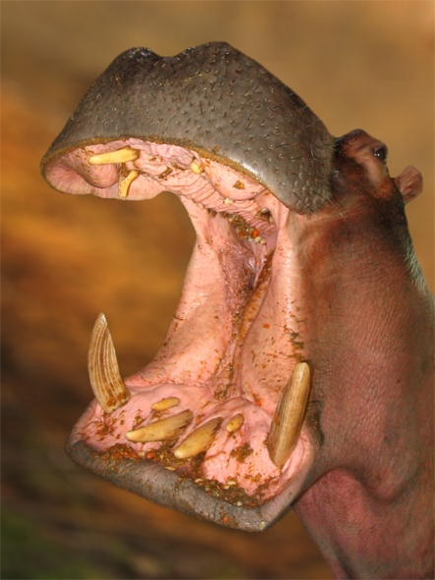


Herança - Mamíferos
Mamar ( )

Slide 21
Herança X Polimorfismo
Formas
geométricas
área( )
área = π x r²
área = (b x h)/2
área = b x h

Slide 22
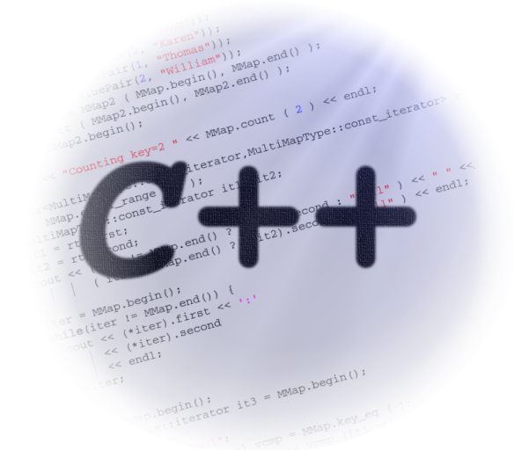






Linguagens O. O.

Slide 23

Linguagem Java
Programas são classes que utilizam outras classes:
  Classes programadas por nós, programadores;
  Bibliotecas de classes: Java API´s (Sun; outros fornecedores);
Vantagem de reuso: não precisamos reinventar a roda
Desvantagem: a “roda” já existente pode não ser adequada => precisamos programar nossas “rodas”

Slide 24
Plataforma JAVA
Para a linguagem java ser utilizada, é necessário um ambiente apropriado
Ambiente computacional da Sun (adquirida pela Oracle) para execução e desenvolvimento de softwares independentes de sistema operacional.
Ambiente de execução de aplicações Java – JRE (Java Runtime Environment)
  JVM (Java Virtual Machine)
  API´s

Slide 25
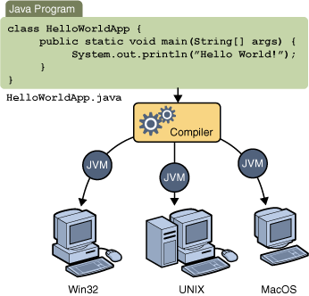
Múltiplas plataformas

Slide 26
Plataforma JAVA
Ambiente de desenvolvimento – JDK (Java Development Kit)
  Conjunto de utilitários para desenvolvimento de software para plataforma Java
  Inclui: compilador (código fonte Java para bytecode) e o ambiente de execução JRE
  Não inclui: ferramentas integradas de desenvolvimento (IDE)

Slide 27





Ferramentas Integradas
IDE – Integrated Development Environment
  Editor
  Compilador
  Execução
  Debug
Mais simples e leves: Mais complexos e pesados:

Slide 28
Tecnologias JAVA
Java SE – Java Standard Edition: básico
Java EE – Java Enterprise Edition: aplicações corporativas e Internet (inclui JSE)
Java ME – Java Micro Edition: dispositivos eletrônicos compactos e móveis;

Slide 29
Mais Tecnologias Java
Java SE for Business;
Java Real-Time Systems;
Java Card Technology;
JavaFX: para aplicações interativas;
JavaFX Mobile;
Dentre outras...

Slide 30
Instalando o JAVA
Primeiro faça o download do JDK, do site do Java da Oracle (www.oracle.com/technetwork/java/)
Esse software disponível na Sun é gratuito, assim como as principais bibliotecas Java e ferramentas.
O procedimento de instalação no Windows é simples: basta você executar o arquivo e seguir os passos.
Instale-o no diretório de sua preferência.

Slide 31
Instalando o JAVA
É necessário configurar algumas variáveis de ambiente, para que se possa executar o compilador Java e a máquina virtual de qualquer diretório.
  CLASSPATH=.
  PATH=<o que estava antes>; c:\dirDeInstalacaoDoJava\bin
Exemplo:
  SET Path=C:\J2SDK1.4.0_03\BIN;%PATH%;
  SET CLASSPATH = .;
No Windows:
Iniciar – Painel de Controle – Sistema – Avançado:
Clicar em Variáveis de Sistema e configurar

Slide 32
Processo de desenvolvimento JAVA
javac MyProgram.java java MyProgram

Slide 33
Programa em Java
Todo programa Java é uma classe:
  Possui obrigatoriamente um método principal;
  Método principal contém a seqüência lógica do programa;
  Pode ter outros métodos (funções);
  Utiliza outras classes e objetos em suas instruções;
Nem toda classe é um programa;

Slide 34
Estrutura de um Programa Java
public class Nome_da_Classe
{
  public static void main (String args[ ])
  {
  <bloco de instruções do programa>;
  }
}
Salvar como Nome_da_Classe.java

Slide 35
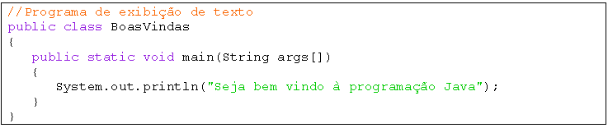
Exemplo de edição de programas
Programa BoasVindas.java
comentários
Nome da classe
Método principal da classe

Slide 36
Primeiro programa JAVA
Para compilar (NA LINHA DE COMANDO):
<Drive e Diretório>\javac BoasVindas.java
Para Interpretar (NA LINHA DE COMANDO):
<Drive e Diretório>\java BoasVindas

Slide 37
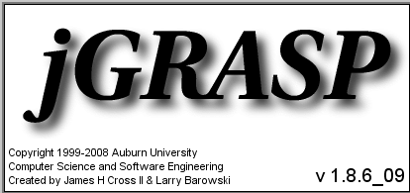
Próxima Aula
Programação Java usando JGrasp

Slide 38
Atividade 1 – Conceitos O. O.
Explique em poucas palavras o que você entende por:
  Classes e objetos:
  Métodos e atributos:
  Encapsulamento:
  Herança:
Para desenvolver aplicações Java, o que preciso instalar na minha máquina obrigatoriamente:
  ( ) IDE
  ( ) JVM
  ( ) JDK
  ( ) JRE
  ( ) API

Slide 39
Identificação de exercícios
FATEC – ADS
POO – Prof. Grace - 18/02/2013
Nome: Fulano de Tal – Matrícula: xxxxx-x
Atividade 1 – Conceitos de OO

